Slide 1
Sommaire :
1) présentations de la facture :
a) présentations global
b) l’équipe
2) les fonctionnalités
3) Démonstrations :
4) la V2
5) Questions

Slide 2
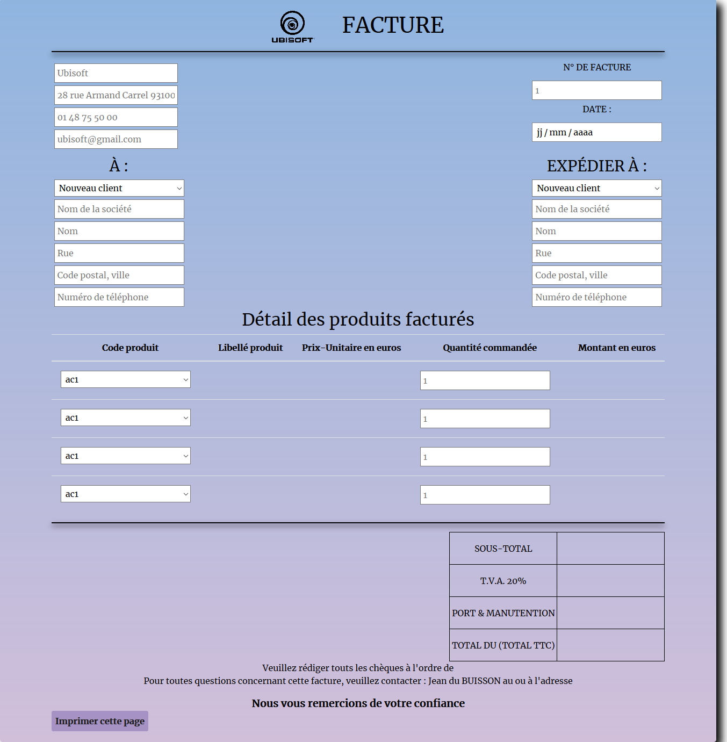
Présentation d’une facture programmée en JavaScript

Slide 3
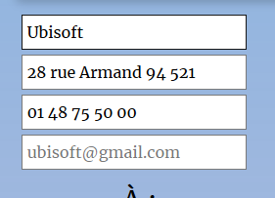
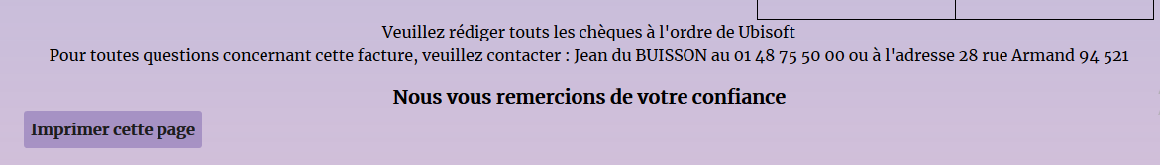
Les fonctionnalités
Lorsque vous remplissez
Les champs en haut à gauche
Cela replie automatiquement
Le bas de la page

Slide 4
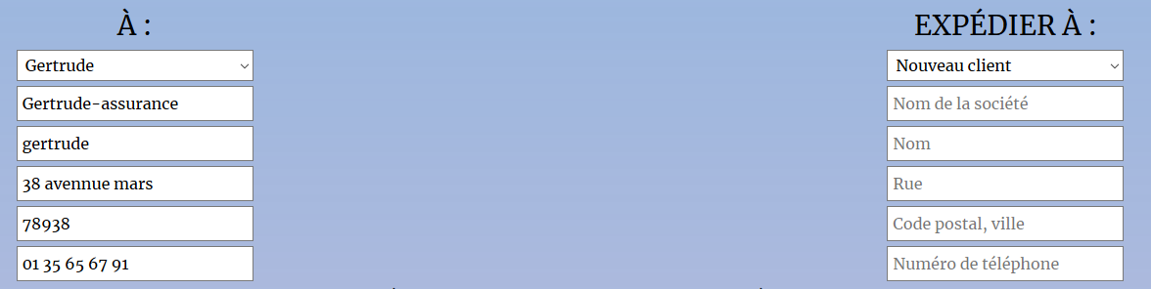
Les fonctionnalités
Choix du client :
- le destinataire peut être différent du client
-rentrer les données d’un nouveau client
-remplissage automatique des données clients

Slide 5
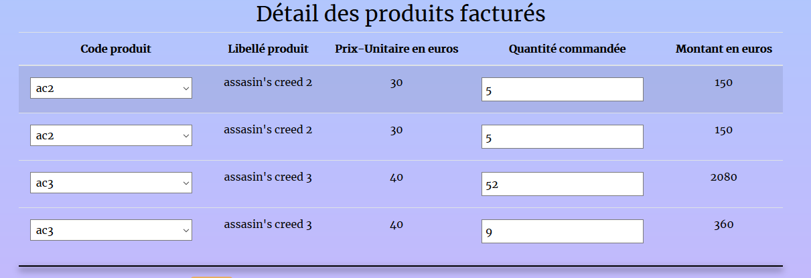
Les fonctionnalités
Détail des produits facturés :
Choix de la quantité
Select avec plusieurs
code produit
Libellé et prix
associés
Calcul automatique
Du montant

Slide 6
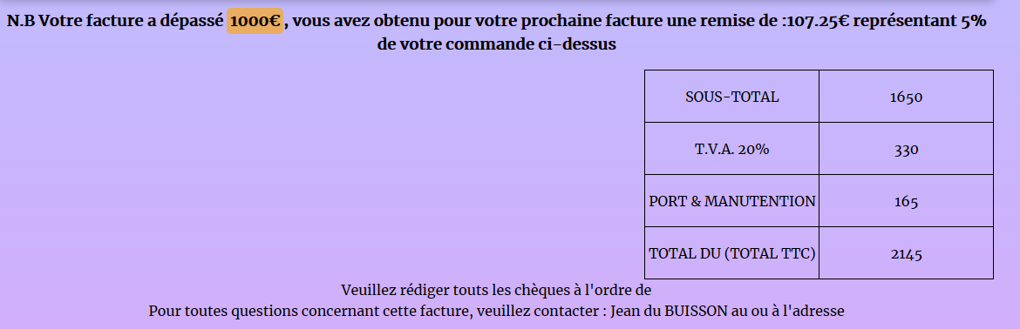
Les fonctionnalités
Total :
Message avec une remise de 5 %
Après 1000€ d’achat
Tableau récapitulatif
Des totaux

Slide 7
Démonstration :
1) démonstration
2) la V2
3) questions

